Slide 1
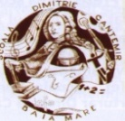
Activități extrașcolare
ȘCOALA GIMNAZIALĂ ”DIMITRIE CANTEMIR” BAIA MARE

Slide 2
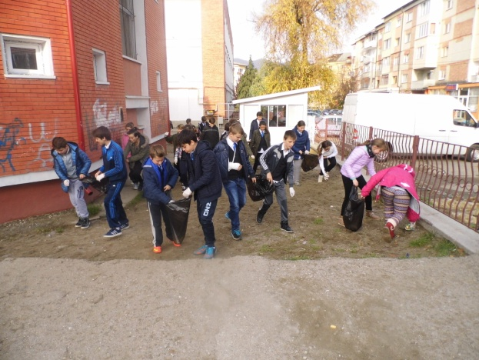
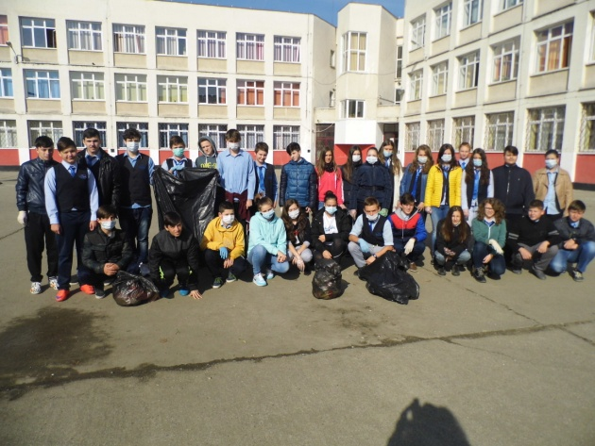
Acţiuni de ecologizare - acţiuni de responsabilizare
Şcoala noastră și-a propus să responsabilizeze tânăra generaţie în spiritul protejării mediului înconjurător printr-un program de ecologizare zilnică.
Astfel, de peste 5 ani, fiecare colectiv de elevi participă, prin rotaţie, timp de 15 minute, la un program de curăţenie generală în curtea şcolii şi spaţiile adiacente acesteia.

Slide 3
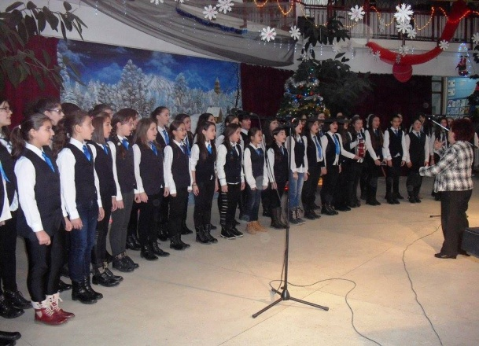
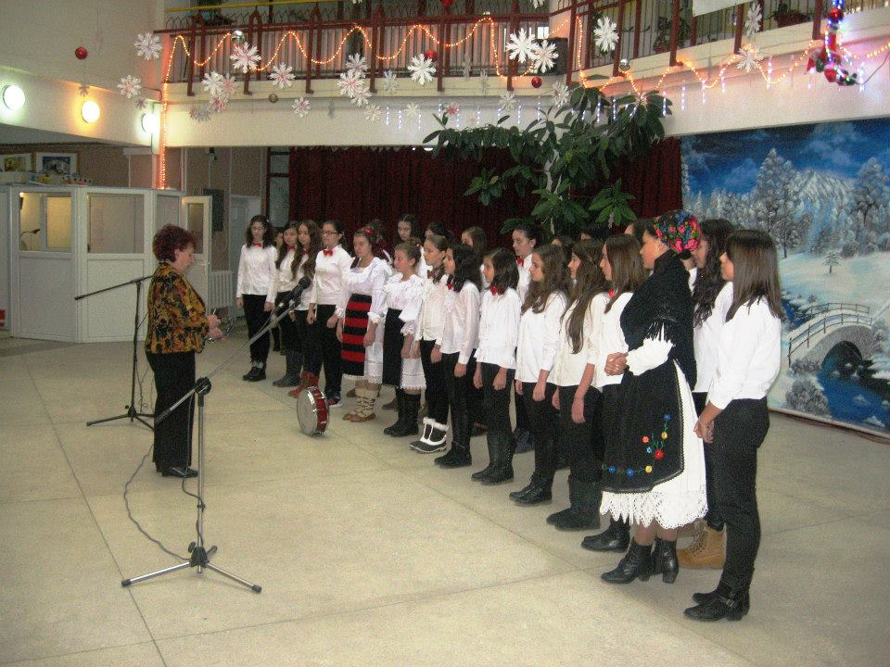
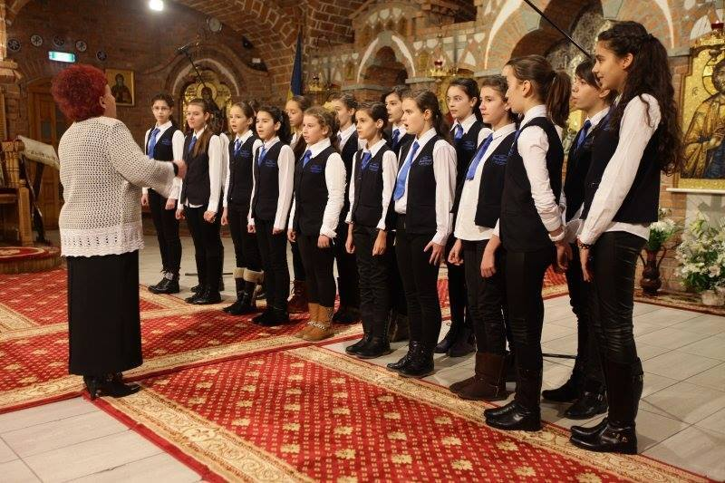
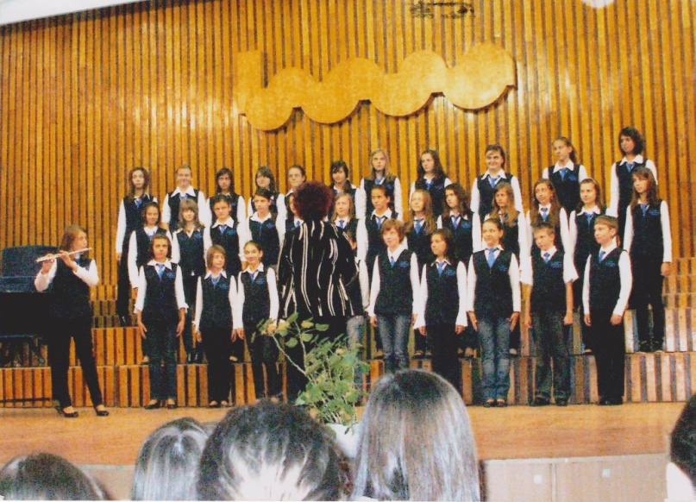
Formația corală, o emblemă a Școlii Cantemir
Formația corală, condusă de dna Elena Bâtea, a fost mereu mândria școlii noastre. Participând anual la diferite concursuri şi concerte, elevii noaștri au devenit ambasadori ai acestei școli minunate, acumulând un palmares de invidiat.
Suntem printre puținele școli din Maramureș cu o astfel de tradiție muzicală, o școală care cizelează voci și caractere umane, iar ceea ce ne diferențiază și mai mult este îndrăgitul Imn al Școlii Cantemir, creat de dl director Gavril Pașca, pe care îl intonăm cu mândrie în cele mai importante momente din viața școlii noastre.

Slide 4
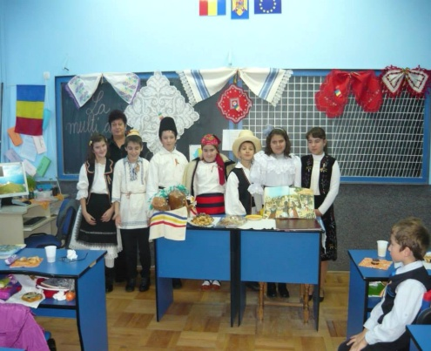
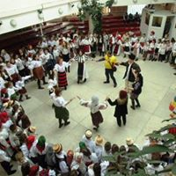
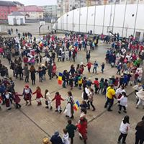
Proiect educațional ”ORA ROMÂNIEI”
An de an, în preajma zilei de 1 Decembrie, școala noastră sărbătorește Ziua Naționalǎ a României, printr-o activitate ineditǎ, intitulatǎ ”ORA ROMÂNIEI”.
Elevi și dascăli poartă în această zi specială un obiect vestimentar specific costumului popular, iar în clase au loc adevărate expoziții cu obiecte tradiţionale sau mâncăruri tradiționale românești.
Ne-am dorit marcarea acestui eveniment printr-o activitate nonformală, prin care copiii sǎ simtǎ cǎ au motive sǎ fie mândri cǎ sunt români şi sǎ simtă cǎ este ziua noastrǎ a tuturor, ducând bucuria și mândria de a fi români în familiile lor.

Slide 5
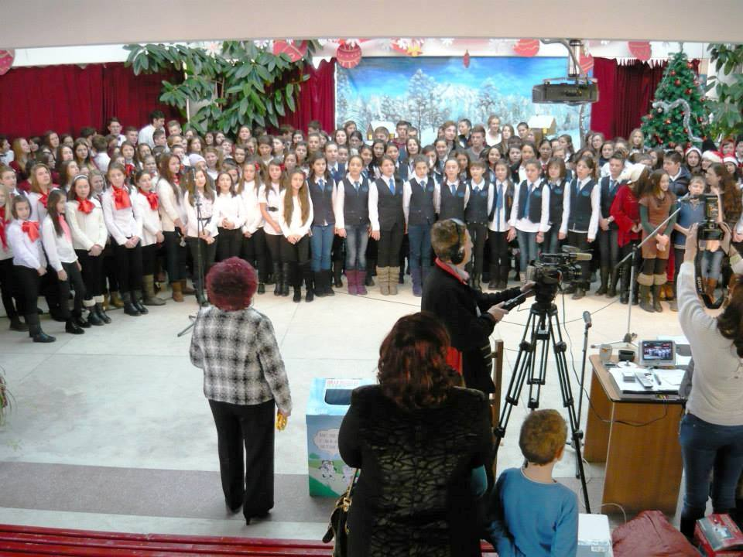
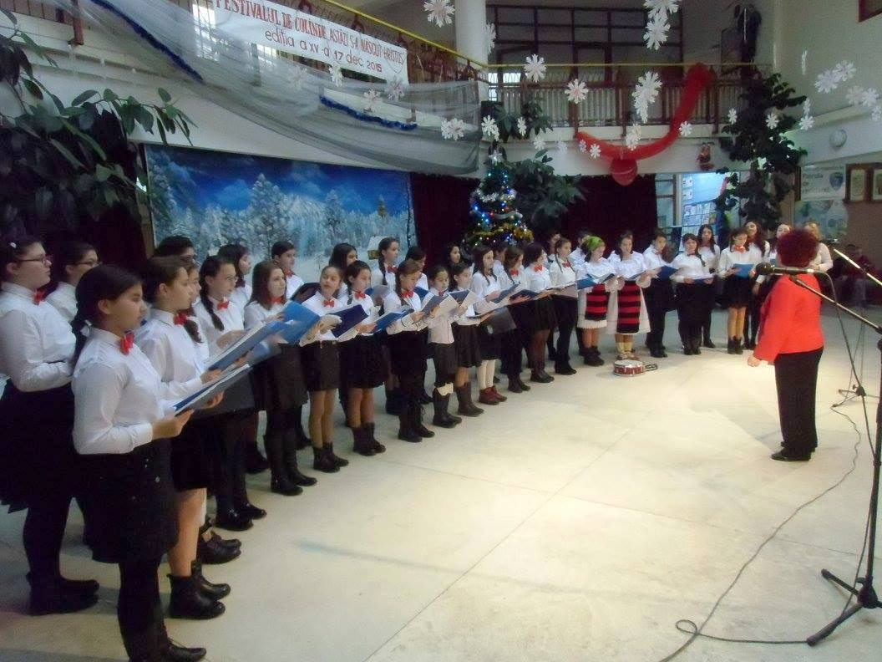
FESTIVALUL JUDEȚEAN DE COLINDE ”ASTĂZI S-A NĂSCUT HRISTOS!”
An de an, în şcoala noastră, aşteptăm cu multă nerăbdare şi intensă pregătire acest eveniment cultural excepţional şi unic, care se bucură de o largă participare. Ajuns la ediţia a XVII-a, acest festival a devenit o întâlnire de suflet, la care participǎ şcoli şi licee din întreg judeţul. Numeroase coruri și grupuri vocale ne încântă, de fiecare dată în prag de sărbători, cu cele mai frumoase și autentice colinde.
Prin acest festival am dorit să transmitem mesajul de continuitate a tradiţiilor străbune şi să valorificăm, prin înalte prestaţii artistice, aceste perle de cuget şi simţire românească prin frumosul obicei al colindatului.

Slide 6
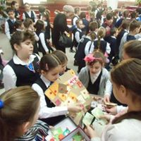
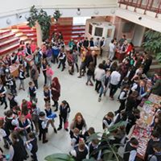
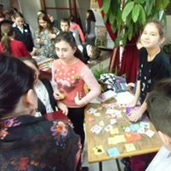
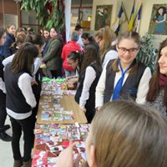
Târgul de mărțișoare
În fiecare an, școala noastră se pregătește de venirea primăverii prin organizarea unor ateliere de confecționat mărțișoare și alte obiecte realizate manual de către elevi și apoi vândute în cadrul Târgului de mărțișoare.
Evenimentul mult așteptat de întreaga comunitate școlară are ca scop atât dezvoltarea aptitudinilor artistice și creative ale elevilor, cât și a spiritului anteprenorial.

Slide 7
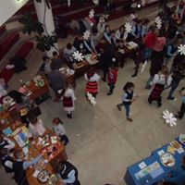
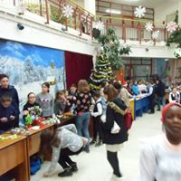
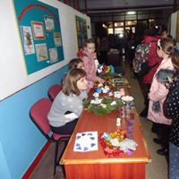
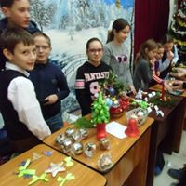
Târgul de crăciun
Anual, școala noastră întâmpină sărbătorile de iarnă prin organizarea unor ateliere de lucru în cadrul cărora elevii confecționează obiecte specifice sărbătorii Crăciunului.
Obiectele lucrate cu măiestrie și mult talent sunt vândute la Târgul de Crăciun sau sunt folosite pentru a decora sălile de clasă în spiritul sărbătorii Nașterii Domnului.

Slide 8
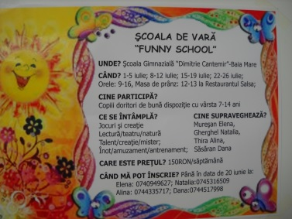
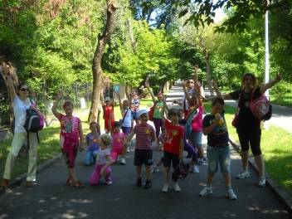
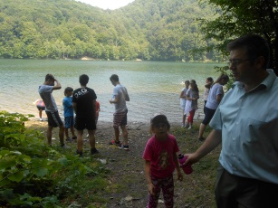
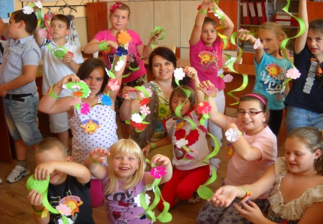
Şcoala de vară ”FUNNY SCHOOL”
Proiectul ”Școala de vară” a fost iniţiat în anul 2012, din dorința de a veni în întâmpinarea părinților care doresc să le ofere copiilor lor activități extrașcolare și extracurriculare în timpul vacanței de vară.
Astfel, Școala Gimnazială ”Dimitrie Cantemir” vine în sprijinul acestor părinți, la fiecare final de an școlar, cu o variată ofertă de activități susținute de câteva cadre didactice ale școlii, coordonate de doamna învățătoare prof. înv. primar Elena Mureșan, realizate împreună cu parteneri economici și alți colaboratori.

Slide 9
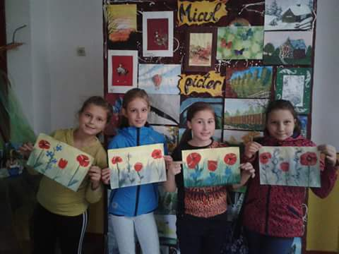
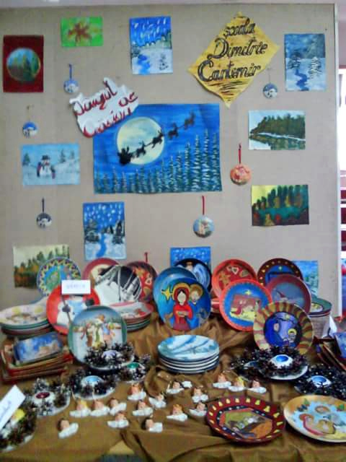
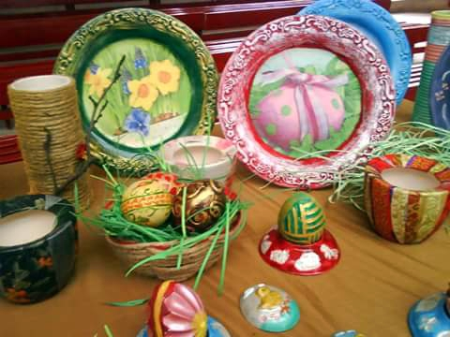
Clubul de pictură ”MICUL PICTOR”
Înființat în urmă cu 7 ani, Clubul de pictură are ca scop dezvoltarea aptitudinilor artistice și creative ale elevilor, fiind și o bună modalitate de recreere în tumultul cunoașterii.
O dată pătrunși în lumea fascinantă a culorilor, copiii au învățat cum să le folosească, să le recunoască și să le combine, cum să se exprime prin diverse tehnici de pictură, cum să utilizeze materialele pornind de la conceptul celor 3 R (Refolosire-Reconditionare-Reutilizare).

Slide 10
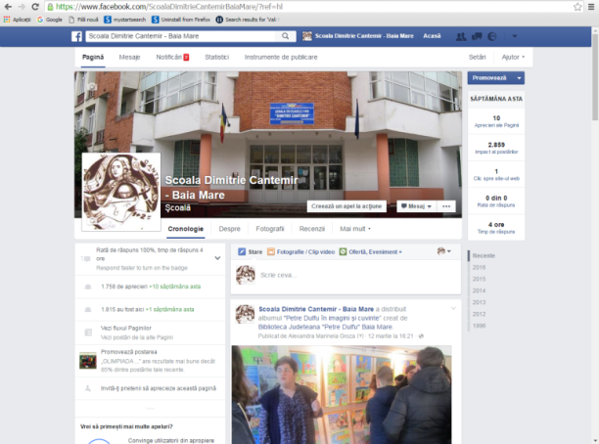
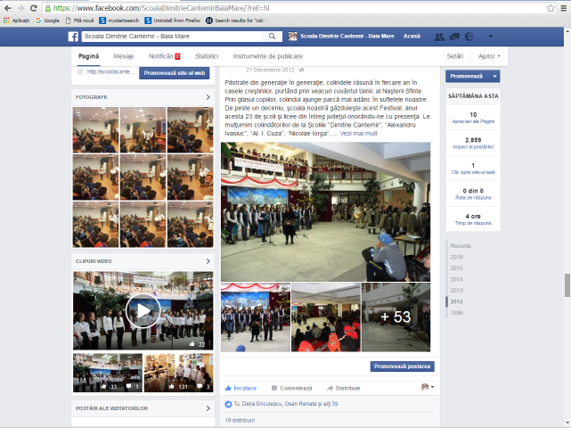
Despre facebook se spune că, într-un timp foarte scurt, ”a adus oamenii împreună”, că oferă utilizatorilor posibilitatea de a transforma lumea într-un spațiu mai deschis și mai bine conectat.
Aceasta a fost și intenția noastră atunci când am înființat această pagină. Punctul de plecare l-a constituit dorinţa de a ne apropia de elevii noștri, familiile acestora şi de comunitate, de a face cunoscute proiectele, activitǎţile şi evenimentele din viaţa de şcolar a elevilor noştri.

